Slide 1
Swoole 简介及应用

Slide 2
Swoole 简介

Slide 3

Swoole到底是什么？
Swoole：重新定义PHP
PHP的异步、并行、高性能网络通信引擎，使用纯C语言编写，提供了PHP语言的异步多线程服务器，异步TCP/UDP网络客户端，异步MySQL，异步Redis，数据库连接池，AsyncTask，消息队列，毫秒定时器，异步文件读写，异步DNS查询。 Swoole内置了Http/WebSocket服务器端/客户端、Http2.0服务器端。 Swoole可以广泛应用于互联网、移动通信、企业软件、云计算、网络游戏、物联网（IOT）、车联网、智能家居等领域。 使用PHP+Swoole作为网络通信框架，可以使企业IT研发团队的效率大大提升，更加专注于开发创新产品。
官网解释

Slide 4

Swoole到底是什么？
实际上作为一名PHP程序员，我很清楚PHP的确有很多局限性，比如Unix系统编程、网络通信编程、异步IO。
PHP界也确实没有这样的东西。Swoole开源项目就是为了弥补PHP在这些方面的缺陷诞生的。
与WordPress这些产品不同，Swoole实际上是一个网络通信和异步IO的引擎，一个基础库。PHPer可以基于Swoole去实现过去PHP无法实现的功能。Swoole为PHPer打开了通往另一个世界的大门。
创始人解答

Slide 5



Swoole实现
C语言可以编写PHP扩展的方式调用
接管PHP，进入了Swoole的生命周期
基于Linux epoll + eventfd

Slide 6
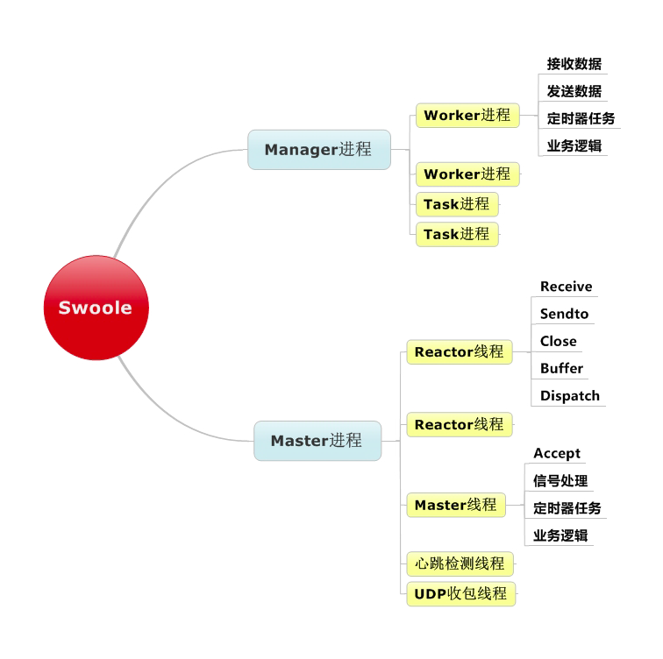
Swoole实现
Notes:
下面我们看下Swoole的结构图，采用多线程Reactor+多进程Worker
Reactor模型介绍
IO复用异步非阻塞程序使用经典的Reactor模型，Reactor顾名思义就是反应堆的意思，它本身不处理任何数据收发。只是可以监视一个socket(也可以是管道、eventfd、信号)句柄的事件变化。
Reactor只是一个事件发生器，实际对socket句柄的操作，如connect/accept、send/recv、close是在callback中完成的。

Slide 7
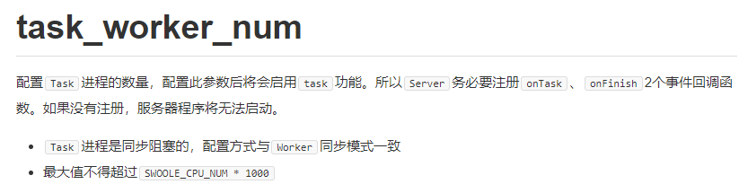

Slide 8
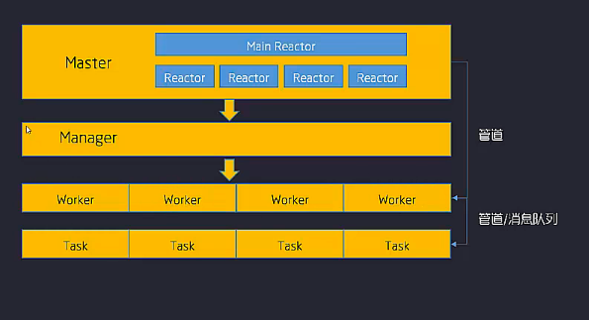
Swoole实现
Swoole的处理连接流程图
Notes:
当请求到达时,swoole是这样处理的：
请求到达 Main Reactor
|
|
Main Reactor根据Reactor的情况，将请求注册给对应的Reactor (每个Reactor都有epoll。用来监听客户端的变化)
|
|
客户端有变化时，交给worker来处理
|
|
worker处理完毕，通过进程间通信(比如管道、共享内存、消息队列)发给对应的reactor。
|
|
reactor将响应结果发给相应的连接
|
|
请求处理完成
因为reactor基于epoll，所以每个reactor可以处理无数个连接请求。 如此，swoole就轻松的处理了高并发。

Slide 9
Swoole 应用
Notes:
下面我们就结合项目一些实际应用来看看。

Slide 10

Swoole Task
通常我们的业务逻辑部分是同步阻塞运行的，如果遇到一些耗时较大的操作，例如连续访问数据库、广播消息等、大量数据写入等操作，就会影响用户的操作体验和服务器的响应速度。
因此Swoole提供了Task功能，将这些耗时操作放到另外的进程去处理，当前进程继续执行后面的逻辑。
执行白菜任务

Slide 11
Task 示例
Client 1
Server
Client 2
Task
……

Slide 12
用supervisord守护进程启动Swoole
Supervisor是一个进程控制系统. 它是一个C/S系统(注意: 其提供WEB接口给用户查询和控制), 它允许用户去监控和控制在类UNIX系统的进程. 它的目标与launchd, daemontools和runit有些相似, 但是与它们不一样的是, 它不是作为init(进程号pid是1)运行. 它是被用来控制进程, 并且它在启动的时候和一般程序并无二致.
运行命令启动（已启动直接运行04）：
supervisord -c /etc/supervisord.conf
命令行重新加载配置并重启各服务
supervisorctl reload
supervisorctl start all
检测运行状态显示正常运行即可
[root@yanfa]# supervisorctl status

Slide 13
[root@yanfa]# supervisorctl help
ctl中： status //查看状态
ctl中： help //查看命令
注意：如果修改了supervisord.conf ,需要执行 supervisorctl reload 来重新加载配置文件，否则不会生效。
supervisorctl stop homeswoole
supervisorctl remove homeswoole
supervisorctl reread
supervisorctl add homeswoole

Slide 14
Demo 演示
本DEMO支持TCP和HTTP两种服务

Slide 15
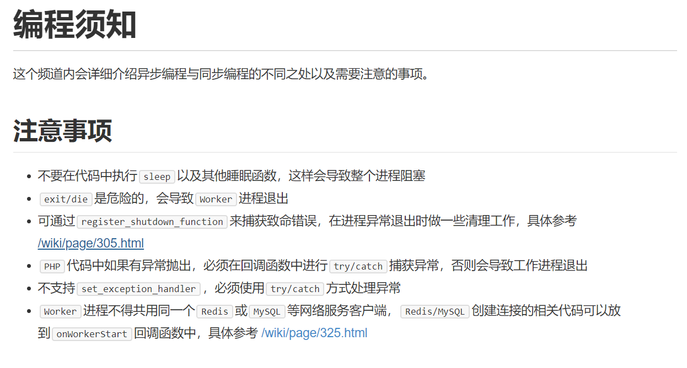

Slide 16
MySQL的连接池、异步、断线重连 https://wiki.swoole.com/wiki/page/350.html
捕获Server运行期致命错误 https://wiki.swoole.com/wiki/page/305.html
exit/die函数的影响 https://wiki.swoole.com/wiki/page/501.html
*****事件回调函数 https://wiki.swoole.com/wiki/page/41.html

Slide 17
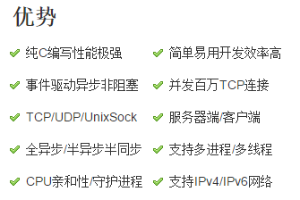
Swoole 性能和优势
Swoole使C语言开发，性能接近Nginx
Nginx/Golang/Swoole/Node.js 的性能对比
http://wiki.swoole.com/wiki/main/63
https://blog.csdn.net/gb4215287/article/details/81068138
Notes:
这个地址是官网的一个简易的性能对比测试
最后总结一下Swoole的优势
官网写的用户案例
http://wiki.swoole.com/wiki/page/p-case.html

Slide 18
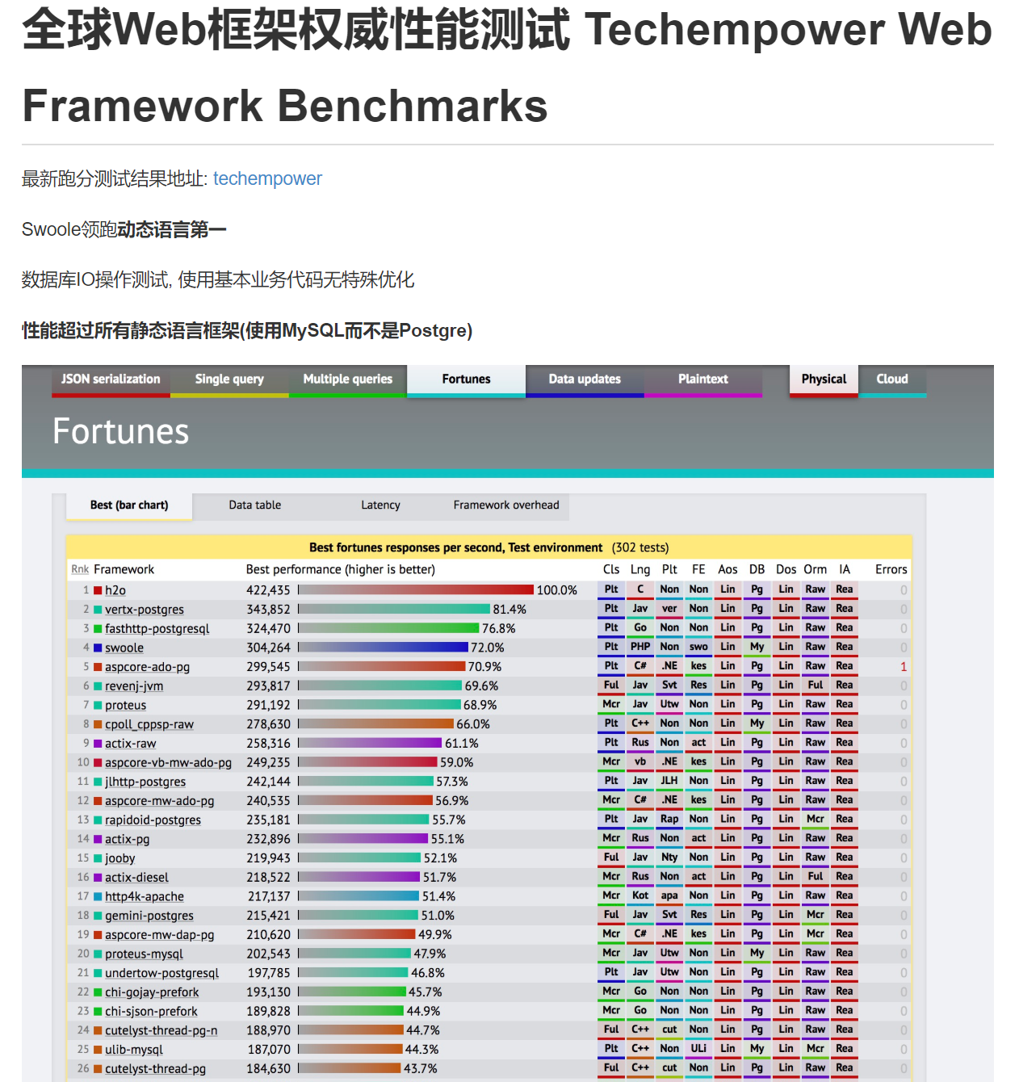

Slide 19
相关资料以及参考：
Swoole官方网站 http://www.swoole.com/
Swoole创始人博客 http://rango.swoole.com/
Swoole开发者文档 http://wiki.swoole.com/wiki/index/
Swoole项目地址 https://github.com/swoole/swoole-src
新手入门教程 https://github.com/LinkedDestiny/swoole-doc
Swoole高并发初探 https://segmentfault.com/a/1190000007614502
Notes:
GitHub源码目录下也有一个示例文件夹，其中有很多的例子，大家也可以去看下。

Slide 20
谢谢
THANK YOU
Notes:
谢谢大家

